Slide 1
青岛清算所
业务培训

Slide 2
项目组成
青岛清算所由交易场所前置、C核心引擎、清算所管理端、资金管理、银行前置、查询端等几部分组成。
其中查询端又包括监管机构查询、交易场所查询、清算所查询、普通交易商查询。
PPT中主要针对青岛清算所主要任务进行梳理。
需要参与人员提前了解青岛清算所大概业务流程和交易场所接口。

Slide 3
主要内容
业务流程
实时上报
清算核对
资金平衡
风控原则
架构设计

Slide 4
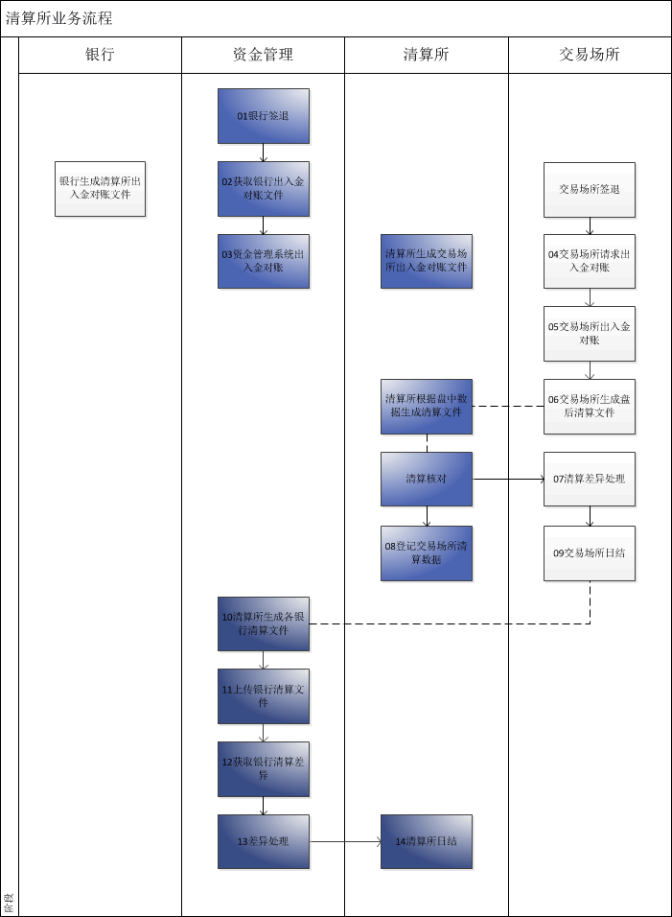
业务流程

Slide 5
业务流程
清算所自然日业务流程（一）：
清算所在银行签到
交易场所在清算所签到
交易场所盘中实时上报交易数据
清算所接收交易数据实时计算资金、持仓
清算所在银行签退
清算所获取银行出入金对账文件（银行为准）
清算所系统出入金对账
清算所拆分合并各交易场所出入金对账文件
交易场所在清算所签退
交易场所获取清算所出入金对账文件
交易场所系统出入金对账（清算所为准）
交易场所上报盘后清算数据（资金、持仓）

Slide 6
业务流程
清算所自然日业务流程（二）：
清算所核对交易场所盘中计算、盘后数据是否一致
清算所生成交易场所清算差异文件
交易场所处理清算差异
交易场所日结
清算所登记交易场所清算数据到正式表
清算所按交易场所分别生成银行清算数据
清算所上传清算数据
清算所获取清算差异
清算所处理清算所差异
清算所日结

Slide 7
实时上报
交易场所实时上报数据（主要数据）：
交易模式
交易日历
交易节
品种大类
交易品种
交易商账户登记
交易商签约（需要和银行交互）
出金（需要和银行交互）
入金（需要和银行交互）
委托
撤单
成交

Slide 8
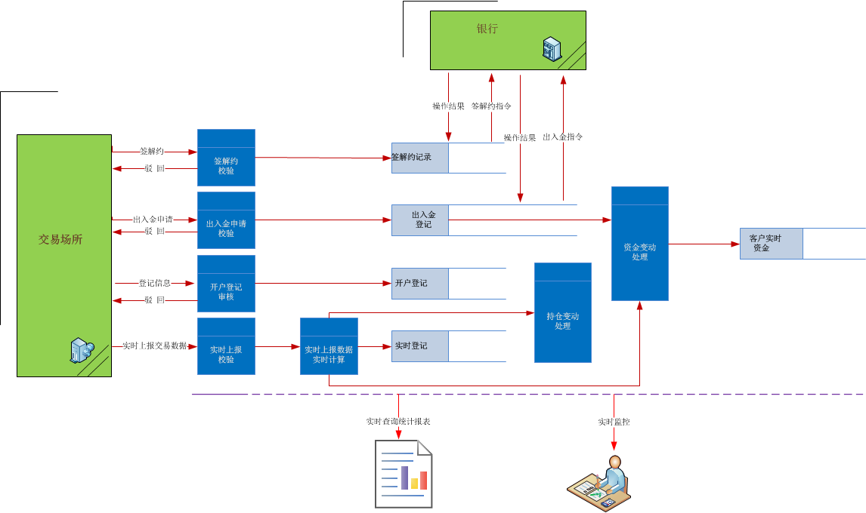

Slide 9
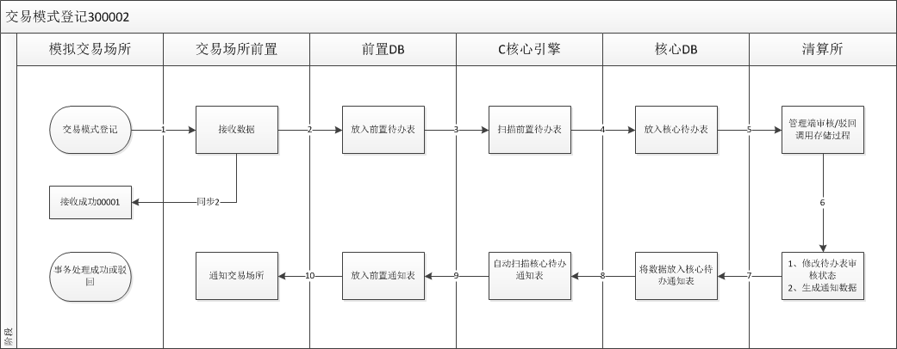
以交易模式登记为例、说明基础业务的数据流图：
前置接收数据、入前置库待办表
C核心引擎扫描前置待办表、入核心数据库待办表
清算所管理端页面审核数据、修改待办状态、生成通知信息
C核心引擎扫描核心库待办通知表、入前置待办通知表
前置扫描前置库待办通知表并通知交易场所

Slide 10
清算核对
清算所与交易场所清算
1、交易场所生成文件
交易商资金余额清算文件
交易商资金明细清算文件
交易商持仓量清算文件
交易商持仓明细清算文件
2、清算所生成文件
交易商余额文件（核对结果、差异数据）
交易商交易明细文件（核对结果、差异数据）

Slide 11
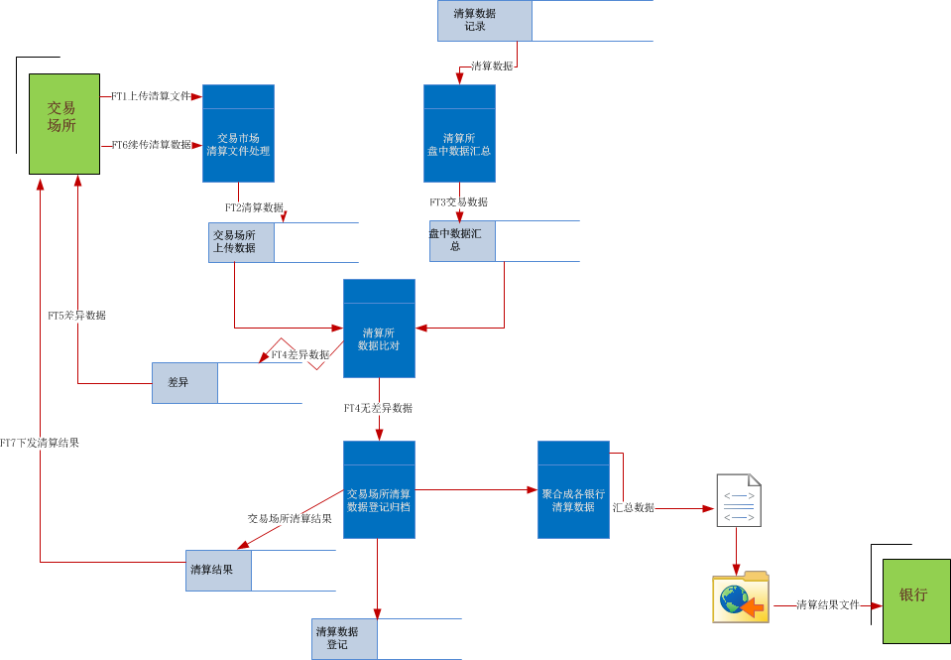

Slide 12
清算核对
交易商资金余额清算文件格式（交易场所生成）
分组 | 项目名称 | 备注
0 | 交易场所交易日 | 必填
0 | 交易场所代码 | 必填
0 | 子系统代码 | 必填
0 | 记录数 | 必填
0 | 总金额 | 必填
1 | 清算分账户 | 必填
1 | 交易商账户 | 必填
1 | 期初资金 | 必填
1 | 期末资金 | 必填
1 | 冻结资金 | 必填
1 | 可用资金 | 必填
1 | 可出资金 | 必填

Slide 13
清算核对
交易商资金明细清算文件格式（交易场所生成）
分组 | 项目名称 | 备注
0 | 交易场所交易日 | 必填
0 | 交易场所代码 | 必填
0 | 子系统代码 | 必填
0 | 记录数 | 必填
0 | 总金额 | 必填
1 | 清算分账户 | 必填
1 | 交易商账户 | 必填
1 | 资金科目 | 必填
1 | 变动金额 | 必填

Slide 14
资金账户
资金账户类型：
类型 | 资金账户名称 | 摘要
1 | 入金
2 | 出金
3 | 收入
4 | 支出
5 | 手续费
6 | 冻结资金

Slide 15
资金科目
资金科目：
资金科目 | 科目名称 | 账户类型
11 | 银行入金 | 1入金
12 | 内部划入（暂定） | 1入金
21 | 银行出金 | 2出金
22 | 内部划出（暂定） | 2出金
31 | 货款收入 | 3收入
32 | 平仓盈利 | 3收入
33 | 违约受偿金 | 3收入
34 | 利息收入 | 3收入
35 | 盘后浮动盈亏 | 3收入
36 | 其他收入 | 3收入
37 | 返佣收入 | 3收入
41 | 货款支出 | 4支出

Slide 16
资金科目
资金科目：
资金科目 | 科目名称 | 账户类型
42 | 平仓亏损 | 4支出
43 | 违约金 | 4支出
44 | 盘后浮动亏损 | 4支出
45 | 其他支出 | 4支出
51 | 交易交收类手续费支出 | 5手续费
52 | 其他服务手续费支出 | 5手续费
53 | 返佣支出 | 5手续费
54 | 手续费收入 | 5手续费
61 | 冻结 | 6冻结资金
62 | 释放 | 6冻结资金

Slide 17
资金平衡
科目/银行 | 平安银行 | 工行 | 合计
客户权益 | 199.00 | 100.00 | 299.00
盈亏轧差 | +99.00 划入 | -99.00 划出 | 0
清算所收益 | 0.00 | 1.00 划入 | 1.00
银行存款 | 100.00 | 200.00 | 300.00
平衡校验结果 | 校验通过 校验未通过（原因：银行存款校验未通过； 盈亏轧差合计校验未通过）
盈亏轧差=正值代表需要转入 合计应该为0 客户权益=可用+保证金+冻结货款+浮动盈亏 平衡关系条件： 单个银行存款 = 客户权益-盈亏轧差 + 清算所收益 全部银行存款 = 客户权益合计 + 清算所收益合计 盈亏轧差合计 = 0

Slide 18
风控原则
交易场所交易商账户权益不小于0
交易商采用实名认证、手机绑定保证交易数据真实
成交数据实时计算（资金余额、持仓变动、成交价不能超越行情变动限度）
资金来龙去脉（可以放到摘要里面）
交易商出入金验证（密码验证、手机验证码）
交易商账户登记逻辑判断
交易商签约逻辑判断
银行代码一致
银行卡号一致
清算分账户一致
出金逻辑判断
出金《清算分账户可出资金
出金《清算分账户客户权益
出金《交易场所客户总权益
出金《清算所客户总权益

Slide 19
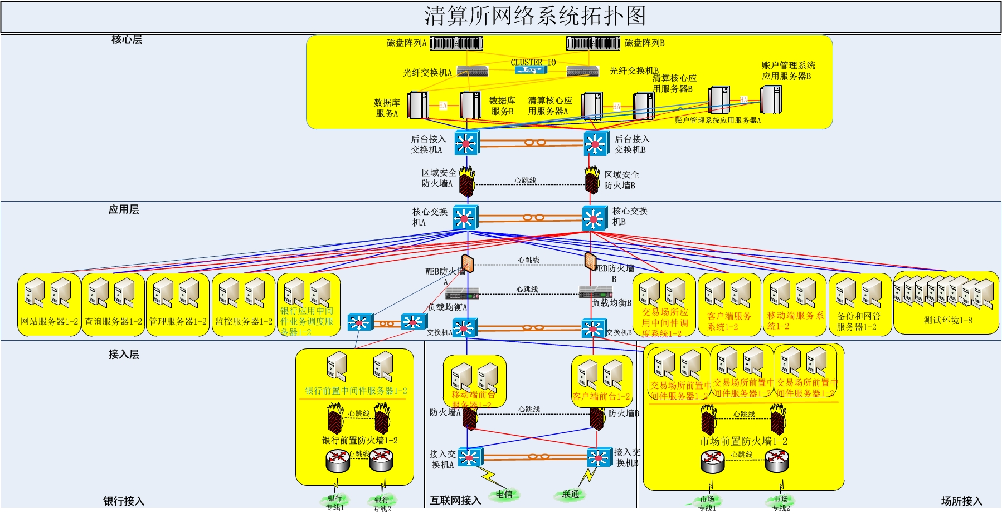

Slide 20
感谢您的关注

